Slide 1
JDBC-개요
JDBC-환경구성
JDBC-활용
DAO

Slide 2
JDBC-개요
01
JDBC(Java Database Connectivity)의 정의
  자바를 이용한 데이터베이스 접속과 SQL 문장의 실행, 그리고 실행 결과로 얻어진 데이터의 핸들링을 제공하는 방법과 절차에 관한 규약
  자바 프로그램내에서 SQL문을 실행하기 위한 자바 API
  SQL과 프로그래밍 언어의 통합 접근 중 한 형태
개발자를 위한 표준 인터페이스인 JDBC API와 데이터베이스 벤더, 또는 기타
써드파티에서 제공하는 드라이버(driver)

Slide 3
JDBC-개요
JDBC-환경구성
JDBC-활용
DAO

Slide 4
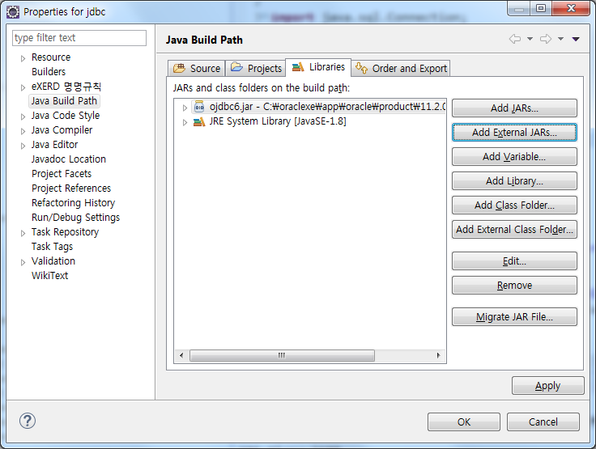
JDBC-환경구성
02
이클립스 JDBC설정
  1) 프로젝트 우측 클릭 - properties - Java Build Path – Libraries(탭) - Add External JARs 버튼클릭
  2) ojdbc6.jar 선택
  오라클을 설치한 경우 위치 :(C:\oraclexe\app\oracle\product\11.2.0\server\jdbc\lib)
  ;

Slide 5
JDBC-개요
JDBC-환경구성
JDBC-활용
DAO

Slide 6
JDBC-활용
// 0. import java.sql.*;
Connection conn = null;
PreparedStatement pstmt = null;
ResultSet rs = null;
try {
// 1. JDBC 드라이버 (Oracle) 로딩
// 2. Connection 얻어오기
// 3. SQL문 준비 / 바인딩 / 실행
// 4.결과처리
} catch (ClassNotFoundException e) {
System.out.println("error: 드라이버 로딩 실패 - " + e);
} catch (SQLException e) {
System.out.println("error:" + e);
} finally {
// 5. 자원정리
try {
if (rs != null) {
rs.close();
}
if (pstmt != null) {
pstmt.close();
}
if (conn != null) {
conn.close();
}
} catch (SQLException e) {
System.out.println("error:" + e);
}
}
03
JDBC를 이용한 데이터 베이스 연결방법
  //0. import java.sql.*;
  //1. JDBC 드라이버 (Oracle) 로딩
  //2. Connection 얻어오기
  //3. SQL문 준비 / 바인딩 / 실행
  // 4.결과처리
  //5. 자원정리

Slide 7
JDBC-활용
03
  0. import
ctrl + shift + o 자동 인포트됨
  1. JDBC 드라이버(Oracle) 로딩
Class.forName("oracle.jdbc.driver.OracleDriver");
  2. Connection 얻어오기
String url = "jdbc:oracle:thin:@localhost:1521:xe";
conn = DriverManager.getConnection(url, "webdb", "webdb");

Slide 8
JDBC-활용
03
  3. SQL문 준비 / 바인딩 / 실행
int count = pstmt.executeUpdate(); //insert, update, delete
ResultSet rs = pstmt.executeQuery(); //select
  4. 결과처리
ResultSet rs
id | author_name | author_desc
1 | 이문열 | 경북 영양
2 | 박경리 | 경상남도 통영
3 | 유시민 | 17대 국회의원
4 | 기안84 | 기안동에서 산 84년생
5 | 강풀 | 온라인 만화가 1세대
6 | 김영하 | 알쓸신잡
Cursor
next()
getInt(숫자/컬럼명)
getString(숫자/컬럼명)
getInt(1)
getString(2)
getString(author_name)

Slide 9
JDBC-활용
03
  5. 자원정리
if (rs != null) {
rs.close();
}
if (pstmt != null) {
pstmt.close();
}
if (conn != null) {
conn.close();
}

Slide 10
JDBC-활용
03
실습
  AuthInsert.java
  AuthorSelect.java
  AuthorUpdate.java
  AuthorDelete.java

Slide 11
JDBC-활용
03
실습2
  BookInsert.java
  BookSelect.java
  BookSelectALL.java
  BookUpdate.java
  BookDelete.java

Slide 12
JDBC-개요
JDBC-환경구성
JDBC-활용
DAO

Slide 13




DAO
04
DAO(Data Access Object)
  DB를 사용해 데이터를 조회하거나 조작하는 기능을 전담하도록 만든 오브젝트
Vo
APPLICATION
DAO
JDBC
list
Vo
Vo
Vo

Slide 14
DAO
04
실습
AuthorDao 연습
- AuthorVo 작성
- AuthorDao 작성
  - 입력하기
  - 전체가져오기
  - 삭제하기
  - 업데이트하기
BookDAO 연습
- BookVo 작성
- BookDao 작성
- 입력하기
- 전체가져오기
- 삭제하기
- 업데이트하기
+ 검색하기

Slide 15
DAO
04
문제
  Scanner 를 사용해서 키워드를 입력받아 아래와 같이 도서 정보를 검색 프로그램을 작성해 보세요
  title, pubs, author_name 필드중 한곳이라도 해당 키워드를 포함하고 있으면 출력합니다.
  Dao, Vo 클래스를 사용하세요
자동증가
book_id | title | pubs | pub_date | author_name
1 | 우리들의 일그러진 영웅 | 다림 | 1998-02-22 | 이문열
2 | 삼국지 | 민음사 | 2002-03-01 | 이문열
3 | 토지 | 마로니에북스 | 2012-08-15 | 박경리
4 | 자바프로그래밍 입문 | 위키북스 | 2015-04-01 | 이고잉
5 | 패션왕 | 중앙북스(books) | 2012-02-22 | 기안84
6 | 순정만화 | 재미주의 | 2011-08-03 | 강풀
7 | 오직두사람 | 문학동네 | 2017-05-04 | 김영하
8 | 26년 | 재미주의 | 2012-02-04 | 강풀

